Slide 1
Прикладная Криптография: Симметричные криптосистемы Блочные шифры
Макаров Артём
МИФИ 2023

Slide 2
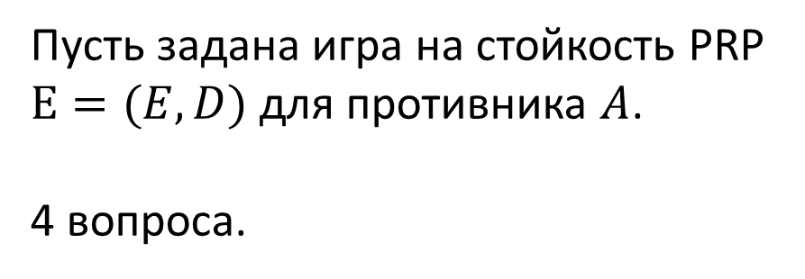
Тест.
Пусть задана игра на стойкость PRP $E=(E,D)$ для противника $A$.
4 вопроса.
Положить телефон экраном вниз справа от себя
Не разговаривать с соседями
Не пользоваться конспектами и электронными устройствами
Написать номер (по таблице) и ФИО на листочке
Написать краткий ответ на вопрос
Дождаться окончания теста

Slide 3




Тест.
$$b$$
Chal.
Adv. $A$
1-???
2-???
$${PRP}_{adv}\left[A,Ε\right]=3−???$$
$$b’∈ \{0,1\}$$
4 - Отличия адаптивной от неадаптивной версии игры на стойкость PRP

Slide 4
TIME
IS
UP

Slide 5
Построение блочных шифров
Блочные шифры часто строятся с использованием итеративных (раундовых) функций и функции расширения ключей (см. прошлую лекцию)
Сами по себе итеративные функции и функции расширения ключей могут быть не стойкими
key k
key expansion
k₁
k₂
k₃
k_{n}
m
Output(.)
Input(.)
R(k₁, ⋅)
R(k₂, ⋅)
R(k₃, ⋅)
R(k_{n}, ⋅)
c

Slide 6
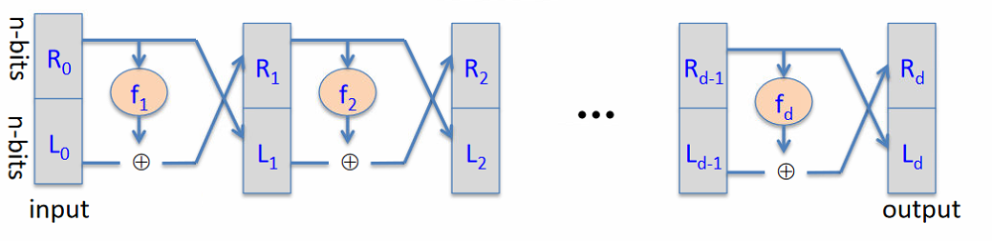

Сеть Фейстеля
Пусть $f_{1},…,f_{d}:{\left\{0,1\right\}}^{n}→{\left\{0,1\right\}}^{n}$
Построим функцию $F:{\left\{0,1\right\}}^{2n}→{\left\{0,1\right\}}^{2n}$:
$R_{i}=f_{i}\left(R_{i−1}\right)⊕L_{i−1}$
$L_{i}=R_{i−1}$, ${(L}_{i},R_{i})∈{\left\{0,1\right\}}^{2n}$

Slide 7
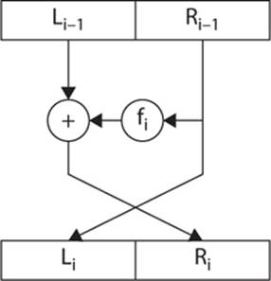



Сеть Фейстеля
Фактически сеть Фейстеля есть линейный двухблочный регистр сдвига:
$$L_{i−1}$$
$$R_{i−1}$$
$$f_{i}\left(R_{i−1}\right)⊕L_{i−1}$$

Slide 8
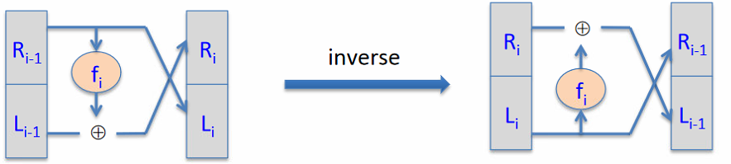
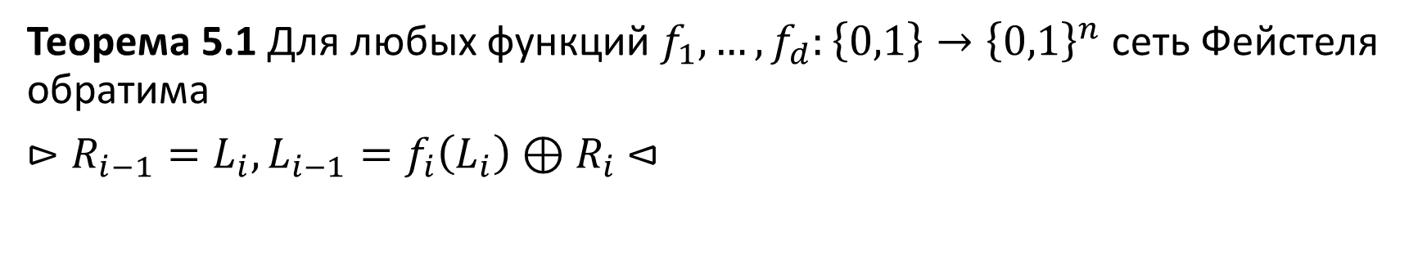
Сеть Фейстеля
Теорема 5.1 Для любых функций $f_{1},…,f_{d}:\left\{0,1\right\}→{\left\{0,1\right\}}^{n}$ сеть Фейстеля обратима
$⊳R_{i−1}=L_{i}, L_{i−1}=f_{i}\left(L_{i}\right)⊕R_{i}$ $⊲$

Slide 9
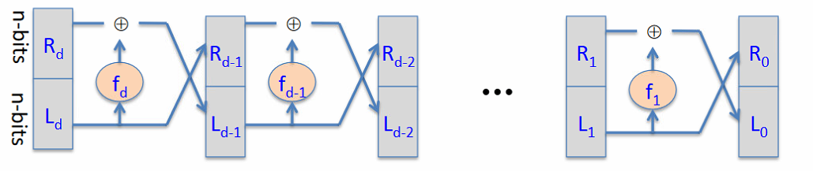

Сеть Фейстеля
Обратное преобразование сети Фейстеля – сеть Фейстеля с обратным порядком следования функций $f_{1},…f_{d}$:

Slide 10

Сеть Фейстеля
Теорема 5.2. (Luby-Rackoff)
Пусть $f:{\left\{0,1\right\}}^{n}→{\left\{0,1\right\}}^{n}$ стойкая PRF.
Тогда трехраундовая сеть Фейстеля ($d=3)$ $F=K^{3}×{\left\{0,1\right\}}^{2n}→{\left\{0,1\right\}}^{2n}$ - стойкая PRP.
! Используются 3 независимых, случайный ключа!

Slide 11
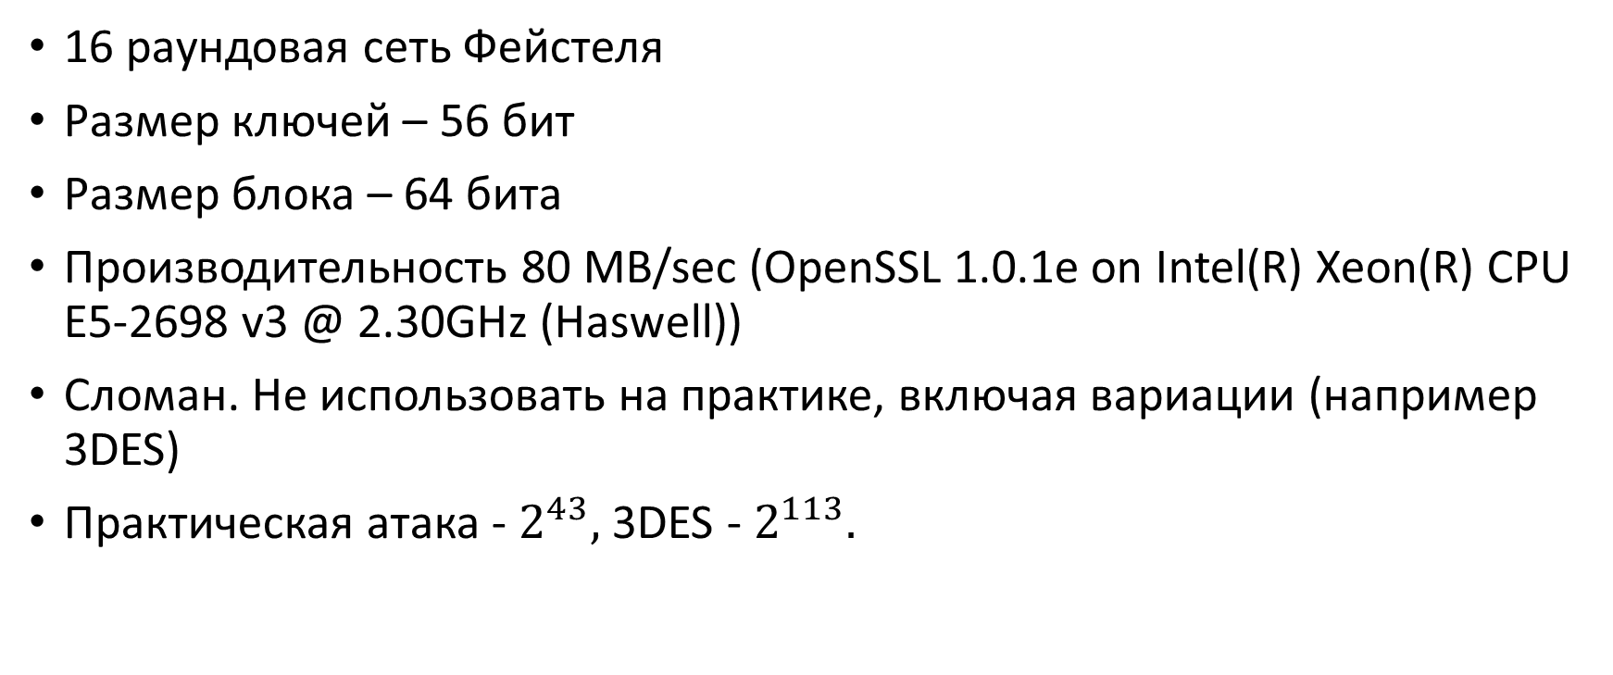
DES
16 раундовая сеть Фейстеля
Размер ключей – 56 бит
Размер блока – 64 бита
Производительность 80 MB/sec (OpenSSL 1.0.1e on Intel(R) Xeon(R) CPU E5-2698 v3 @ 2.30GHz (Haswell))
Сломан. Не использовать на практике, включая вариации (например 3DES)
Практическая атака - $2^{43},$ 3DES - $2^{113}.$

Slide 12
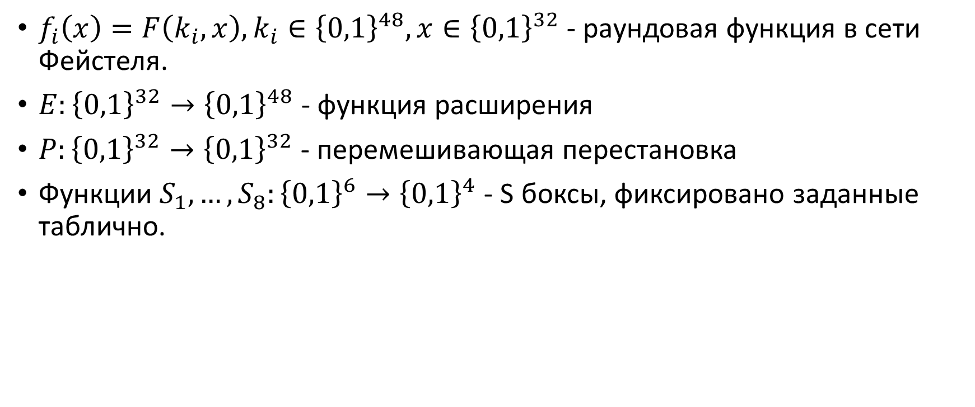
DES
$f_{i}\left(x\right)=F\left(k_{i},x\right), k_{i}∈{\left\{0,1\right\}}^{48},x∈{\left\{0,1\right\}}^{32}$ - раундовая функция в сети Фейстеля.
$E:{\left\{0,1\right\}}^{32}→{\left\{0,1\right\}}^{48}$ - функция расширения
$P:{\left\{0,1\right\}}^{32}→{\left\{0,1\right\}}^{32}$ - перемешивающая перестановка
Функции $S_{1},…,S_{8}:{\left\{0,1\right\}}^{6}→{\left\{0,1\right\}}^{4}$ - S боксы, фиксировано заданные таблично.

Slide 13
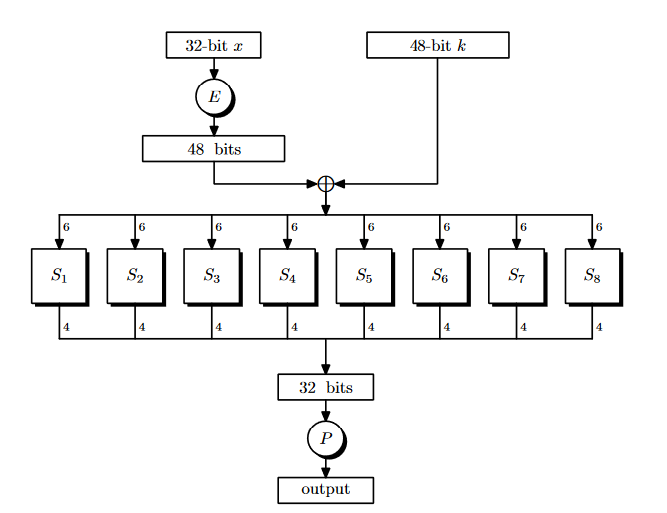
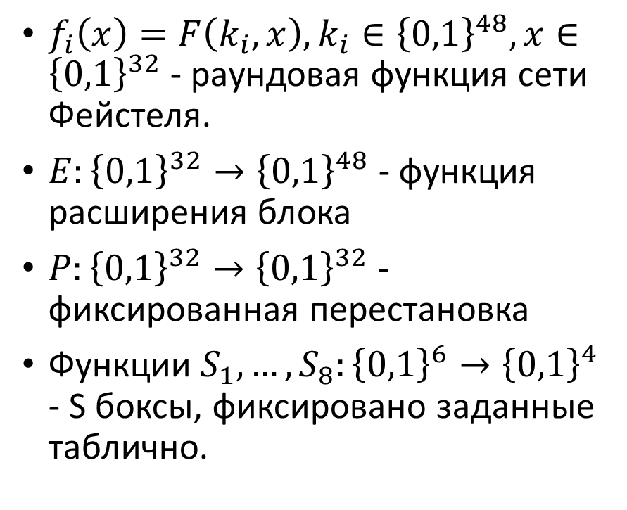
DES
$f_{i}\left(x\right)=F\left(k_{i},x\right), k_{i}∈{\left\{0,1\right\}}^{48},x∈{\left\{0,1\right\}}^{32}$ - раундовая функция сети Фейстеля.
$E:{\left\{0,1\right\}}^{32}→{\left\{0,1\right\}}^{48}$ - функция расширения блока
$P:{\left\{0,1\right\}}^{32}→{\left\{0,1\right\}}^{32}$ - фиксированная перестановка
Функции $S_{1},…,S_{8}:{\left\{0,1\right\}}^{6}→{\left\{0,1\right\}}^{4}$ - S боксы, фиксировано заданные таблично.

Slide 14
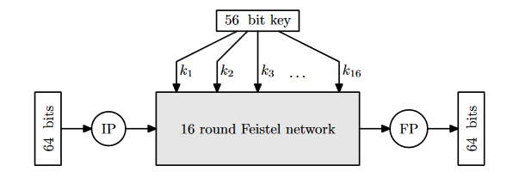
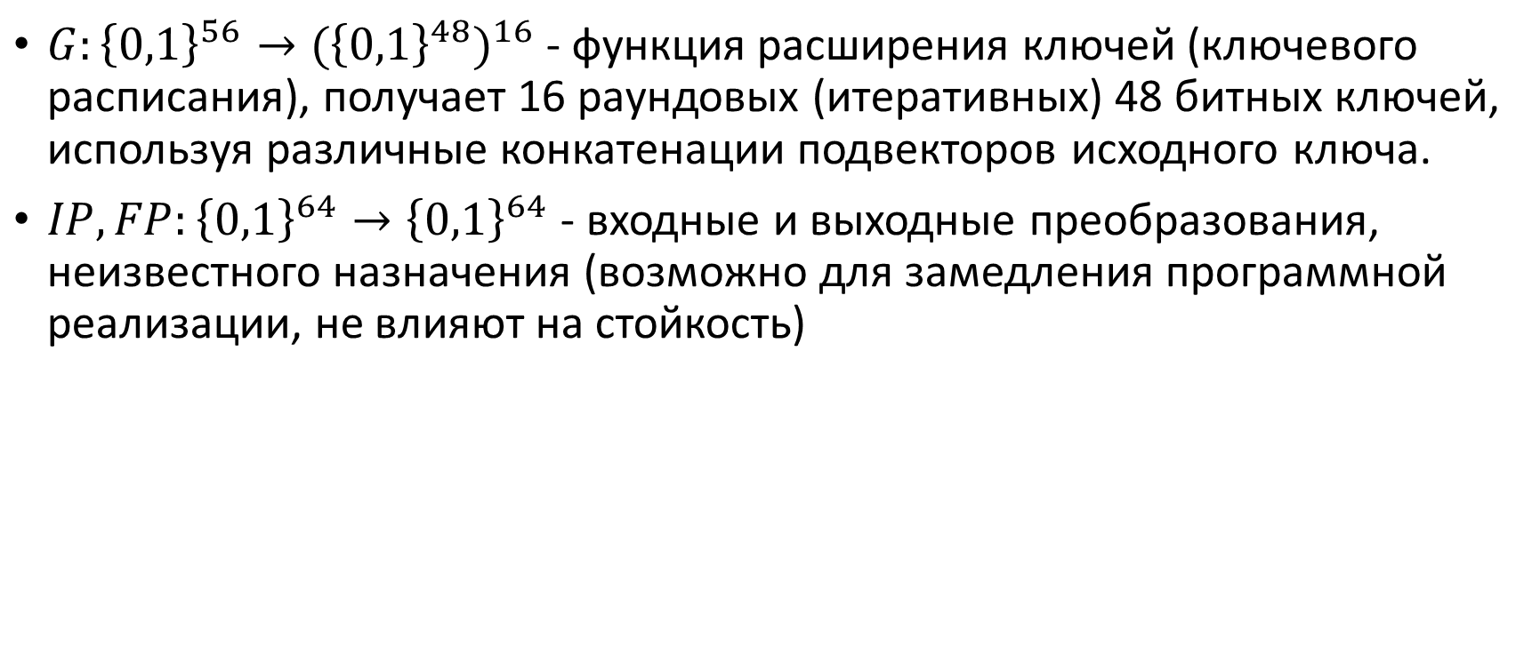
DES
$G:{\left\{0,1\right\}}^{56}→{{(\left\{0,1\right\}}^{48})}^{16}$- функция расширения ключей (ключевого расписания), получает 16 раундовых (итеративных) 48 битных ключей, используя различные конкатенации подвекторов исходного ключа.
$IP,FP:{\left\{0,1\right\}}^{64}→{\left\{0,1\right\}}^{64}$ - входные и выходные преобразования, неизвестного назначения (возможно для замедления программной реализации, не влияют на стойкость)

Slide 15
ГОСТ 28147-89
… он же ГОСТ Р 34.12-2015 «Магма»
32 раундовая сеть Фейстеля
Размер ключа – 256 бит
Размер блока – 64 бит
Основной алгоритм шифрования для людей обременённых приказом ФСБ

Slide 16
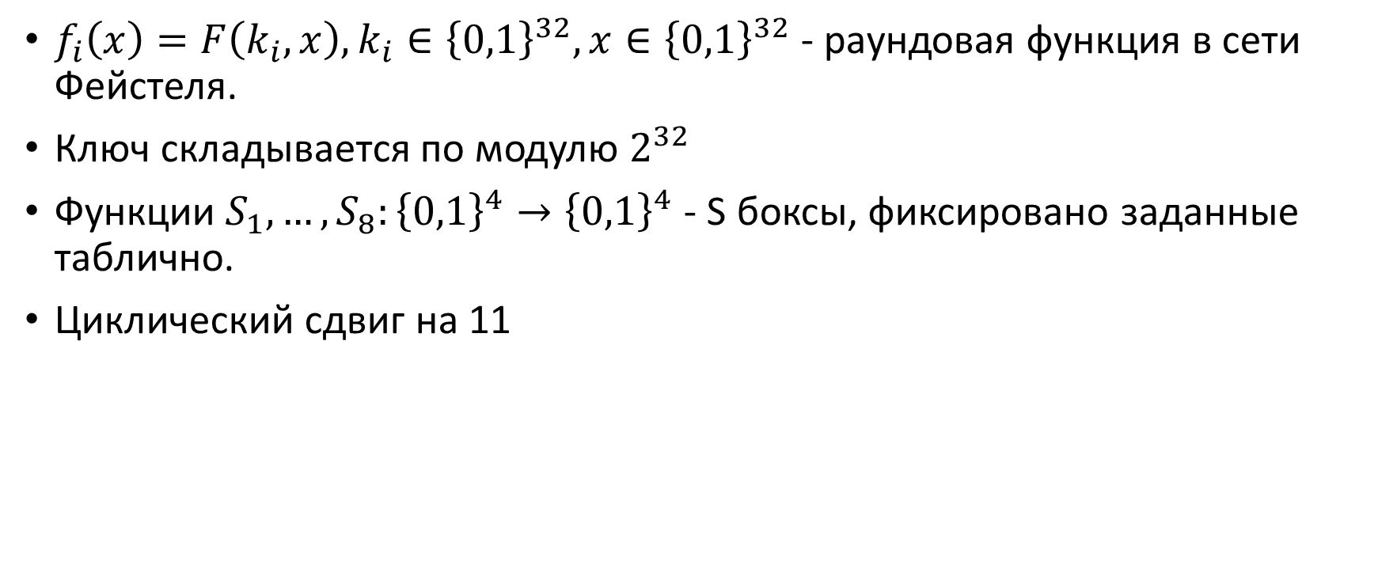
ГОСТ 28147-89
$f_{i}\left(x\right)=F\left(k_{i},x\right), k_{i}∈{\left\{0,1\right\}}^{32},x∈{\left\{0,1\right\}}^{32}$ - раундовая функция в сети Фейстеля.
Ключ складывается по модулю $2^{32}$
Функции $S_{1},…,S_{8}:{\left\{0,1\right\}}^{4}→{\left\{0,1\right\}}^{4}$ - S боксы, фиксировано заданные таблично.
Циклический сдвиг на 11

Slide 17
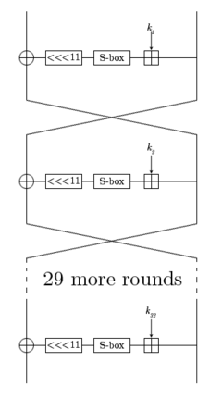
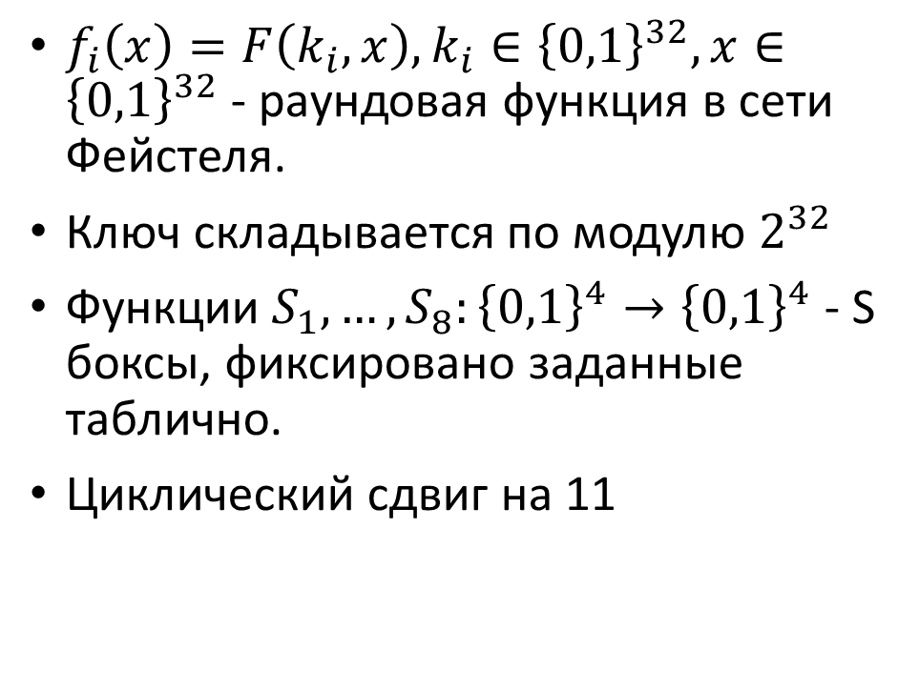
ГОСТ 28147-89
$f_{i}\left(x\right)=F\left(k_{i},x\right), k_{i}∈{\left\{0,1\right\}}^{32},x∈{\left\{0,1\right\}}^{32}$ - раундовая функция в сети Фейстеля.
Ключ складывается по модулю $2^{32}$
Функции $S_{1},…,S_{8}:{\left\{0,1\right\}}^{4}→{\left\{0,1\right\}}^{4}$ - S боксы, фиксировано заданные таблично.
Циклический сдвиг на 11

Slide 18

ГОСТ 28147-89
$G:{\left\{0,1\right\}}^{256}→{{(\left\{0,1\right\}}^{32})}^{8}$- функция расширения ключей (ключевого расписания), получает 8 раундовых (итеративных) 32 битных ключей, путём разбиения исходного ключа на блоки.
При шифровании ключи используются в порядке 0..7, 0..7, 0..7, 7..0

Slide 19
AES
Наиболее распространённый алгоритм шифрования
Размер ключа 128, 192, 256 бит
Размер блока 128 бит
Перестановочно-подстановочная сеть (Substitution – Permutation network)

Slide 20
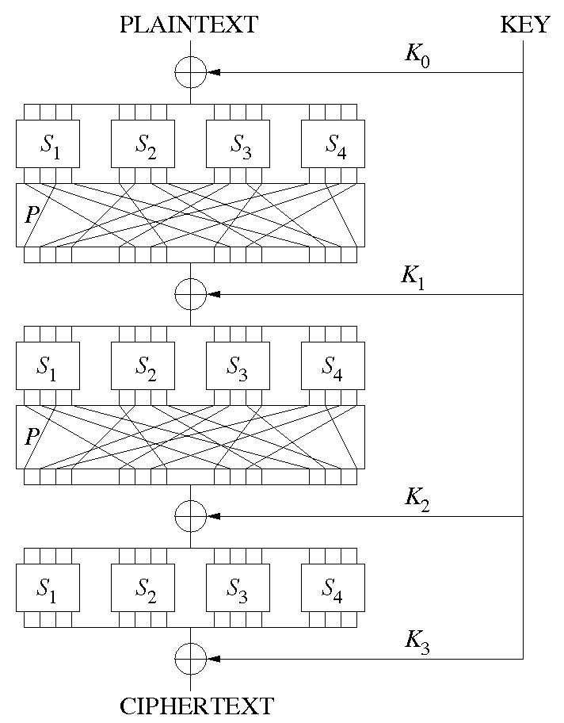
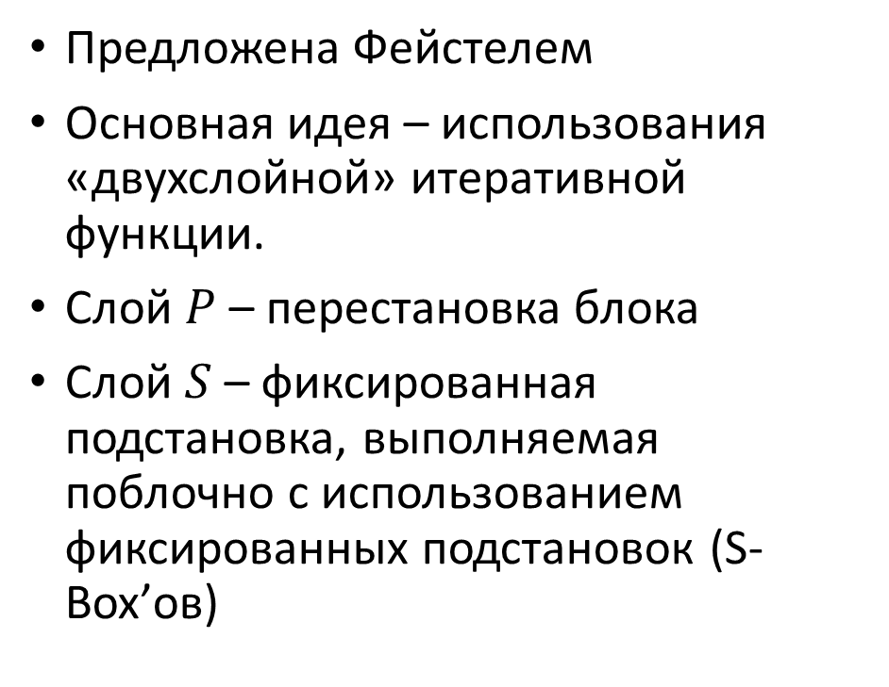
SP сеть
Предложена Фейстелем
Основная идея – использования «двухслойной» итеративной функции.
Слой $P$ – перестановка блока
Слой $S$ – фиксированная подстановка, выполняемая поблочно с использованием фиксированных подстановок (S-Box’ов)

Slide 21
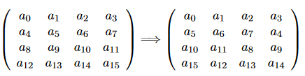
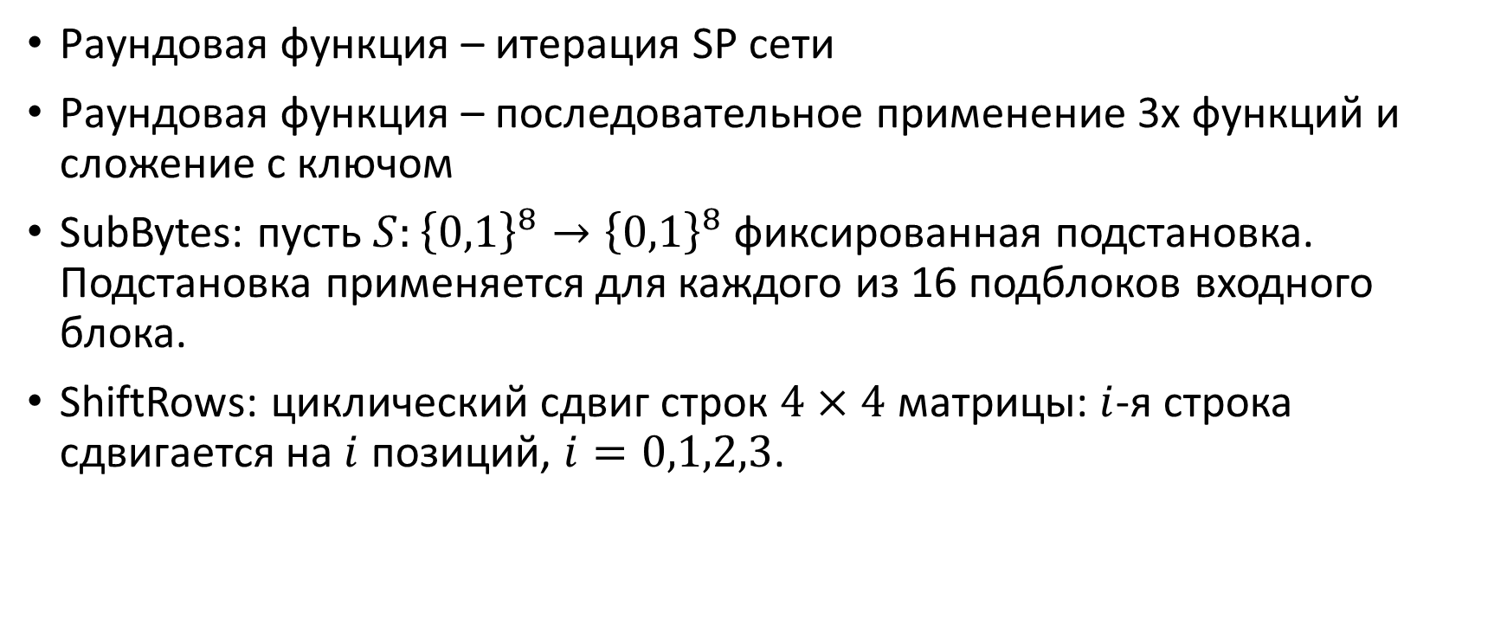
AES
Раундовая функция – итерация SP сети
Раундовая функция – последовательное применение 3х функций и сложение с ключом
SubBytes: пусть $S:{\left\{0,1\right\}}^{8}→{\left\{0,1\right\}}^{8}$ фиксированная подстановка. Подстановка применяется для каждого из 16 подблоков входного блока.
ShiftRows: циклический сдвиг строк $4×4$ матрицы: $i$-я строка сдвигается на $i$ позиций, $i=0,1,2,3$.

Slide 22
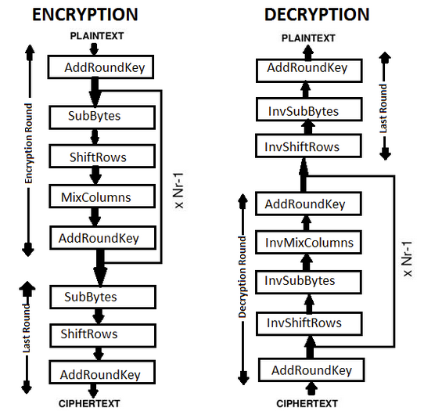
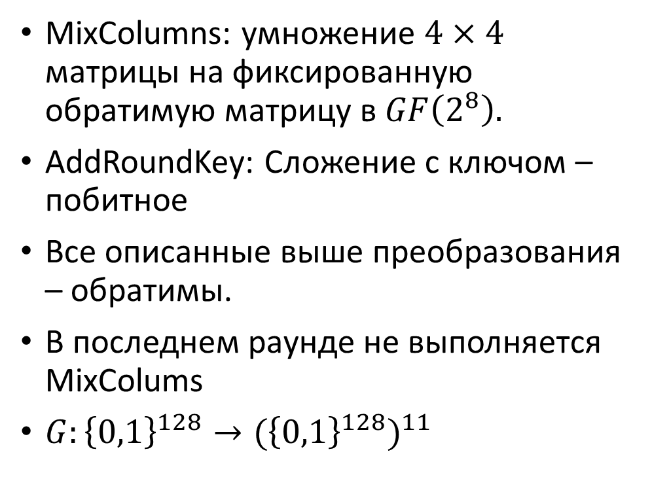
AES
MixColumns: умножение $4×4$ матрицы на фиксированную обратимую матрицу в $GF\left(2^{8}\right).$
AddRoundKey: Сложение с ключом – побитное
Все описанные выше преобразования – обратимы.
В последнем раунде не выполняется MixColums
$G:{\left\{0,1\right\}}^{128}→{{(\left\{0,1\right\}}^{128})}^{11}$

Slide 23
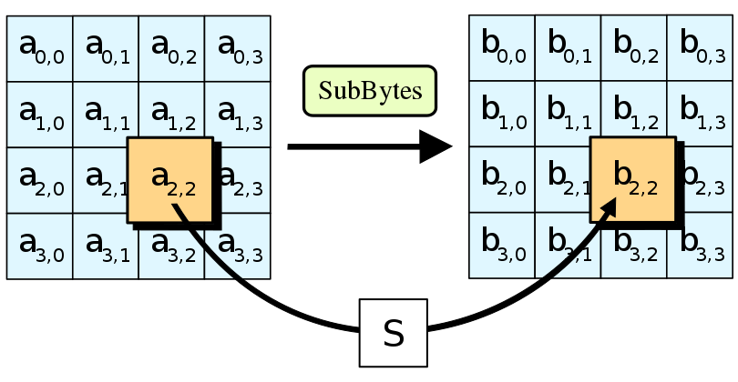
SubBytes

Slide 24
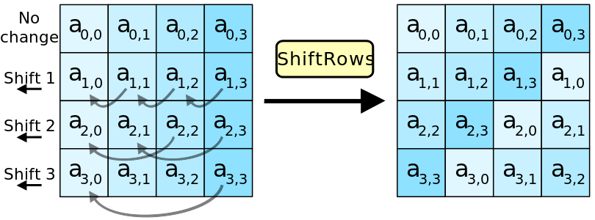
ShiftRows

Slide 25
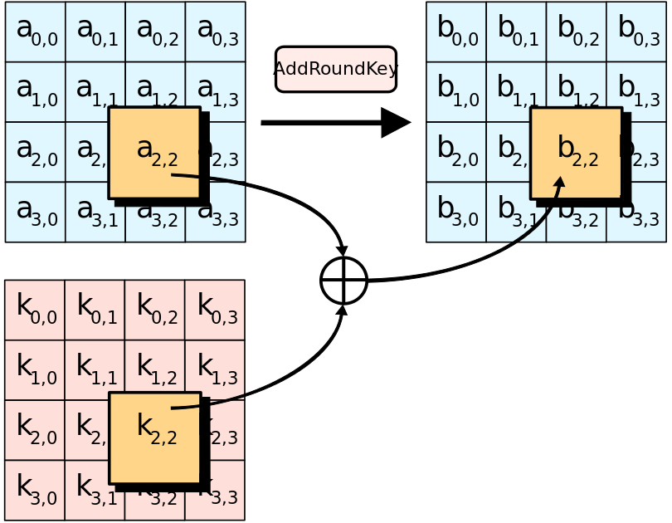
AddRoundKey

Slide 26
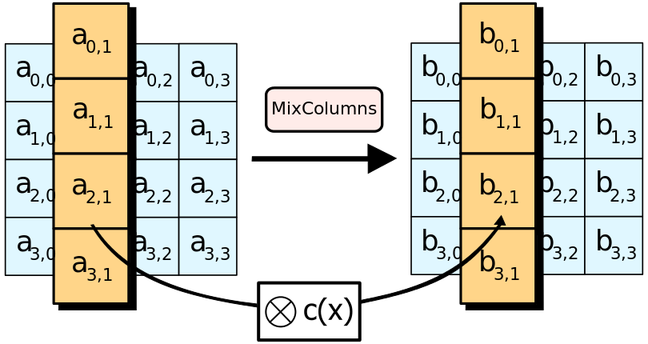
MixColumns

Slide 27
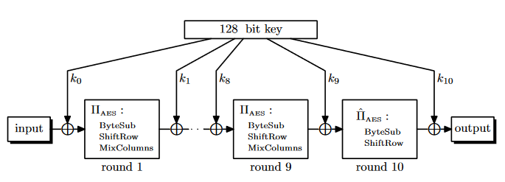
AES

Slide 28
ГОСТ 34.12-2015 «Кузнечик»
Новый алгоритм в замену 28147-89
SP сеть (с регистром сдвига), сеть Фейстеля для генерации раундовых ключей
Размер блока 128 бит
Длина ключа 256 бит
10 раундов

Slide 29
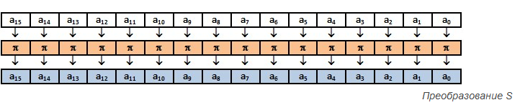
ГОСТ 34.12-2015 «Кузнечик»
Раундовая функция – итерация SP сети
Раундовая функция – последовательное применение 2х функций и сложение с ключом (побитово)
S: нелинейное биективное преобразование, реализуется с помощью S-box

Slide 30
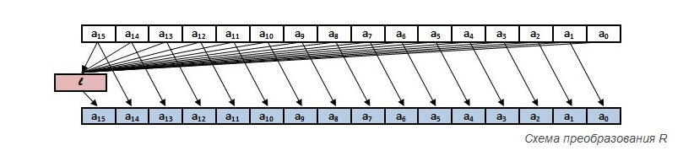
ГОСТ 34.12-2015 «Кузнечик»
MUL: линейное преобразование, умножение в конечном поле над полиномом
R: линейный регистр сдвига с функцией обратной связи, в виде умножения (MUL) байтов на коэффициенты (148, 32, 133, 16, 194, 192, 1, 251, 1, 192, 194, 16, 133, 32, 148, 1), и сложение по модулю 2.

Slide 31
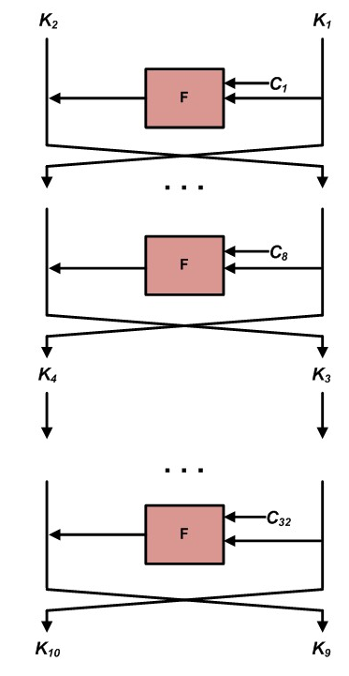
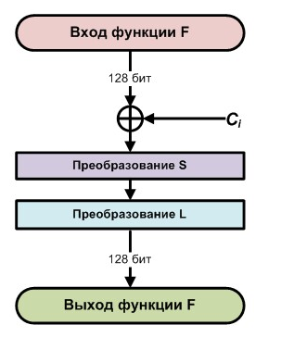
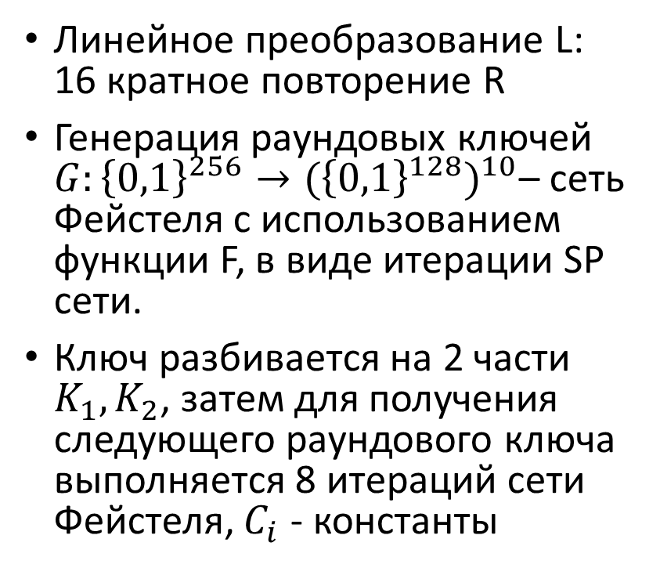
ГОСТ 34.12-2015 «Кузнечик»
Линейное преобразование L: 16 кратное повторение R
Генерация раундовых ключей $G:{\left\{0,1\right\}}^{256}→{{(\left\{0,1\right\}}^{128})}^{10}$– сеть Фейстеля с использованием функции F, в виде итерации SP сети.
Ключ разбивается на 2 части $K_{1},K_{2}$, затем для получения следующего раундового ключа выполняется 8 итераций сети Фейстеля, $C_{i}$ - константы

Slide 32
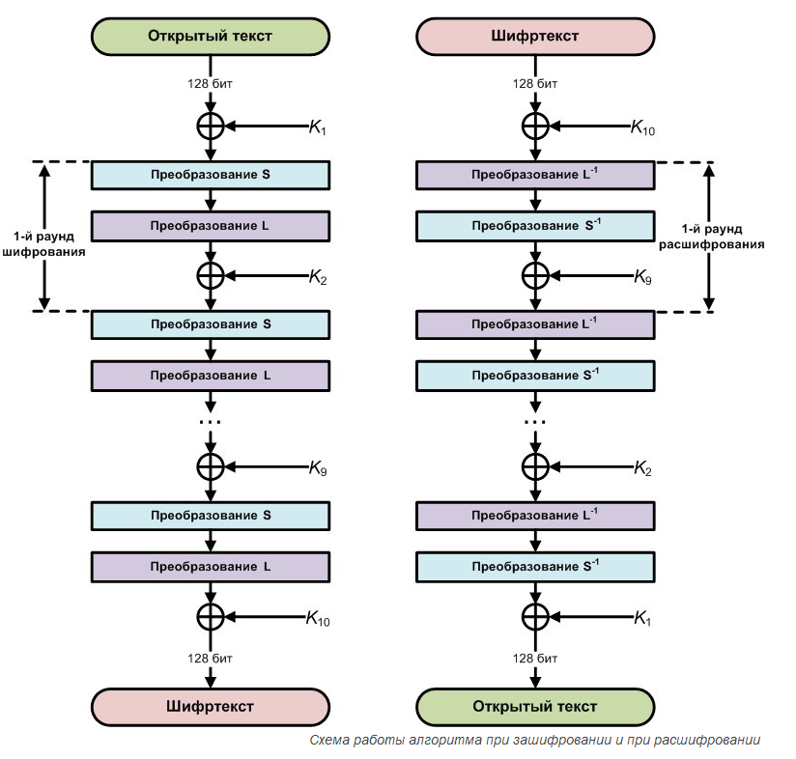
ГОСТ 34.12-2015 «Кузнечик»
Зашифрование – 10 итераций SP сети (функций S, L) и сложения с раундовым ключом.
Расшифрование – обратный порядок ключей и преобразований.

